Slide 1
DigiSpesti
Underrated

Slide 2
Проблеми и настоящи решения
Проблеми:
Липса на планиране на приходи и разходи
Задлъжнялост
Невъзможност за спестяване
Настоящи решения:
Водене на записки в тетрадка или електронна таблица (Excel)
Приложения като Revolut и PocketGuard

Slide 3
Как работи проектът?
Регистрация и настройка
Проследяване и анализ на финансовите данни
Допълнителни функции
*достъп до промоции
Изцяло на български език
Без възрастово ограничение

Slide 4
Цел на проекта
Управлявай финансите си и ги накарай да „работят“ за теб.

Slide 5





Използвани технологии

Slide 6
Преживяване
Какво научихме?
Запознахме се с нови технологии
Подобрихме способностите си за работа в екип
Присъствахме на вдъхновяващи лекции

Slide 7
Процес на работа
1.
2.
3.
Генериране на идея
Анализ и планиране
Проектиране
на базата
данни (SQL)
4.
Backend
разработка (PHP)
7.
6.
5.
Деплоймънт
и подръжка
Frontend
разработка
(HTML, CSS,JS)
Интеграция
и тестване

Slide 8
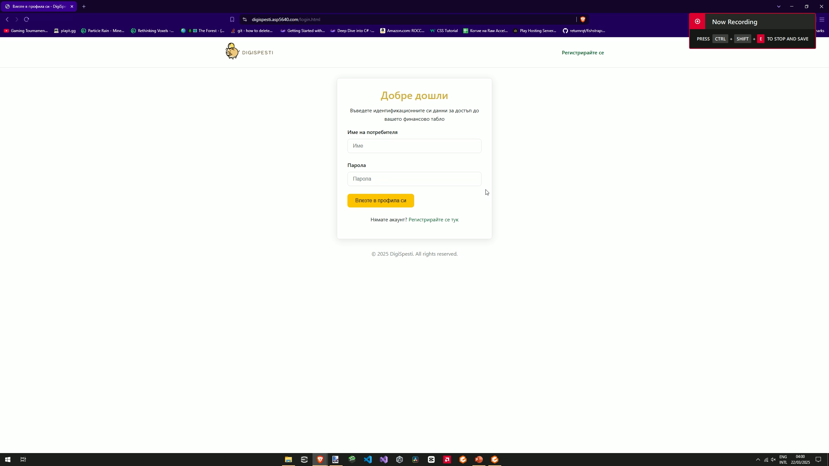
Демо

Slide 9
Екип
Участници:
Александър Георгиев от 8.Б клас
Владислав Дойчинов от 8.В клас
Георги Мерджанов от 8.Б клас
Матей Солаков от 8.Б клас
Стефан Петков от 8.А клас
Ментор:
Антонио Милев

Slide 10
Благодарим на нашия ментор !

Slide 11
Благодарим за вниманието!☺

